Slide 1

সবাইকে স্বাগত জানিয়ে শুরু করছি আজকের ক্লাস

Slide 2

পরিচিতি

Slide 3
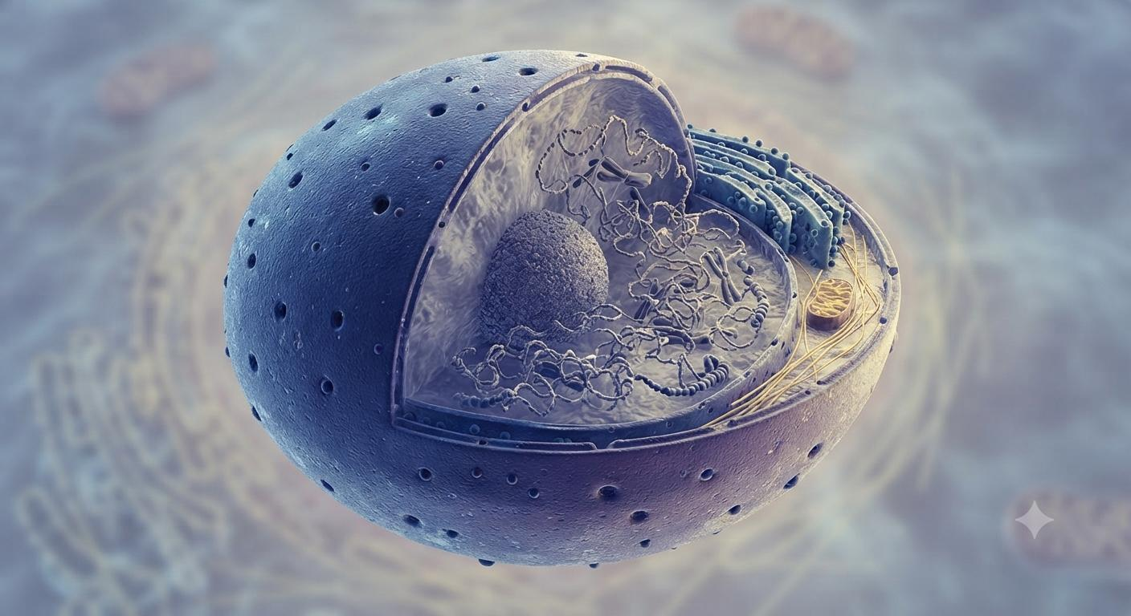
আজকের পাঠ
শ্রেনিঃ সপ্তম
বিষয়ঃ বিজ্ঞান ।
অধ্যায়ঃ দ্বিতীয় ।
(উদ্ভিদ ও প্রানীর কোষীয় সংগঠন।)
সময়ঃ ৪৫ মিনিট ।

Slide 4
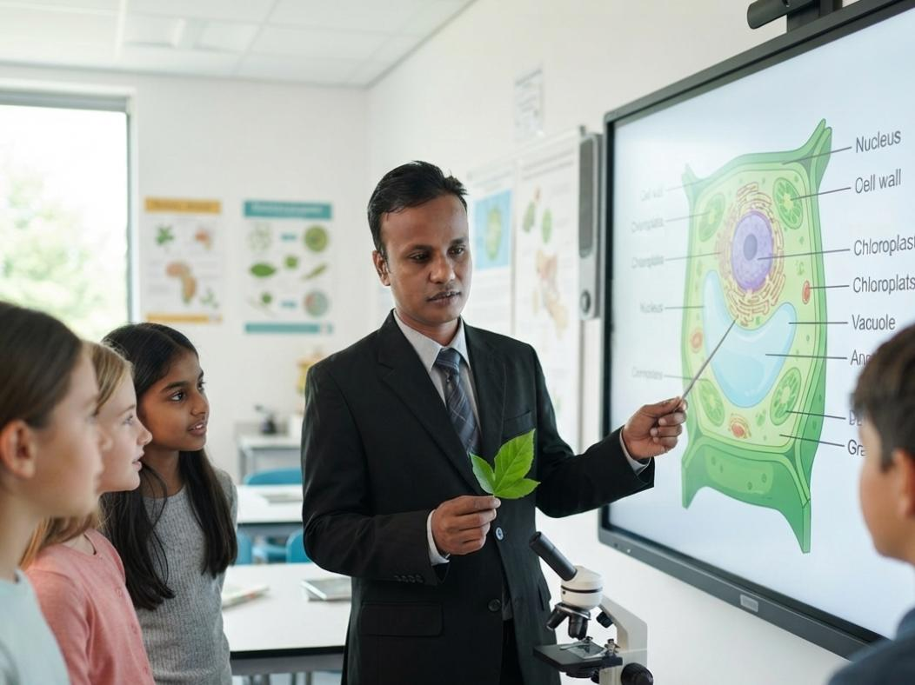
শিক্ষক কোন ক্লাস নিচ্ছে ?

Slide 5
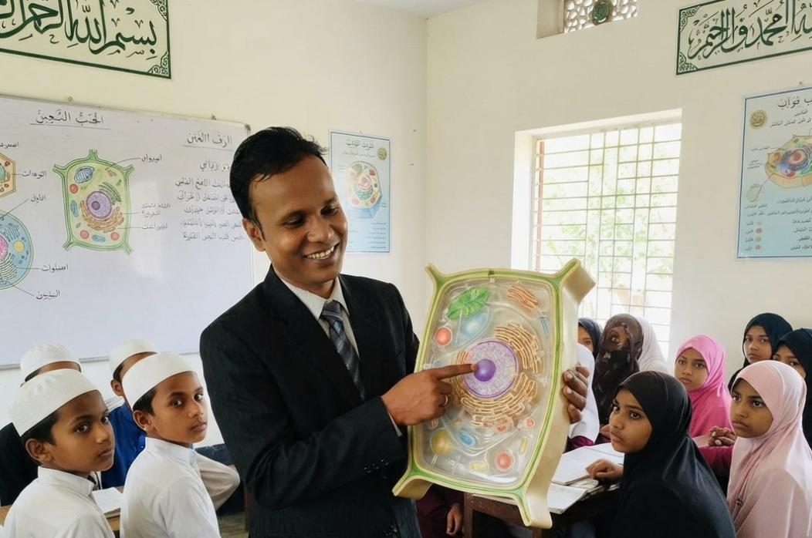

Slide 6
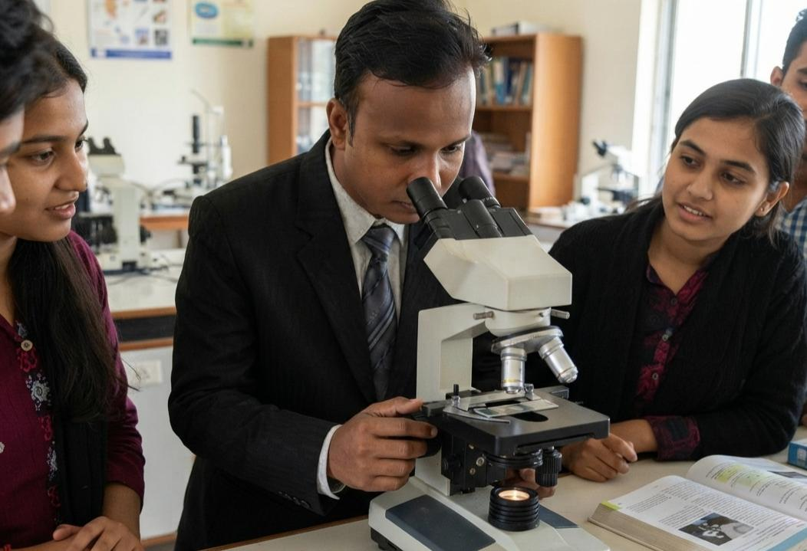

Slide 7

শিখন ফল
উদ্ভিদ ও প্রাণি কোষ চিহ্নিত চিত্র অংকন ও বৈশিষ্ঠ্য বলতে পারবে।
নিউক্লিয়াস, মাইট্রোকন্ডিয়া ও প্লাস্টিডের চিহ্নিত চিত্র অংকন ,বৈশিষ্ঠ্য ও কাজ বর্ণনা করতে পারবে।

Slide 8
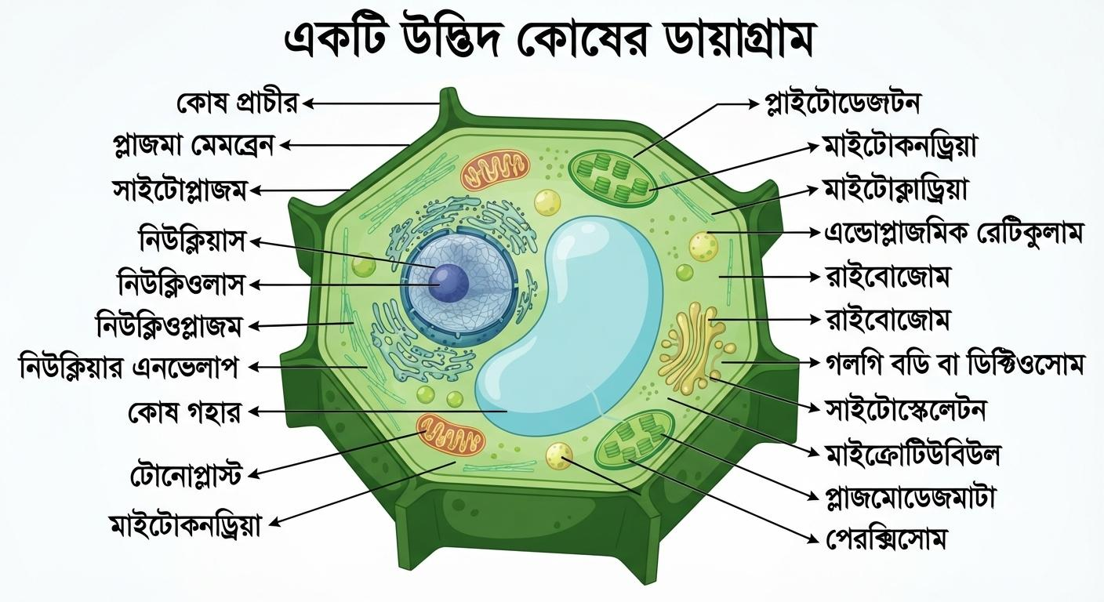

Slide 9
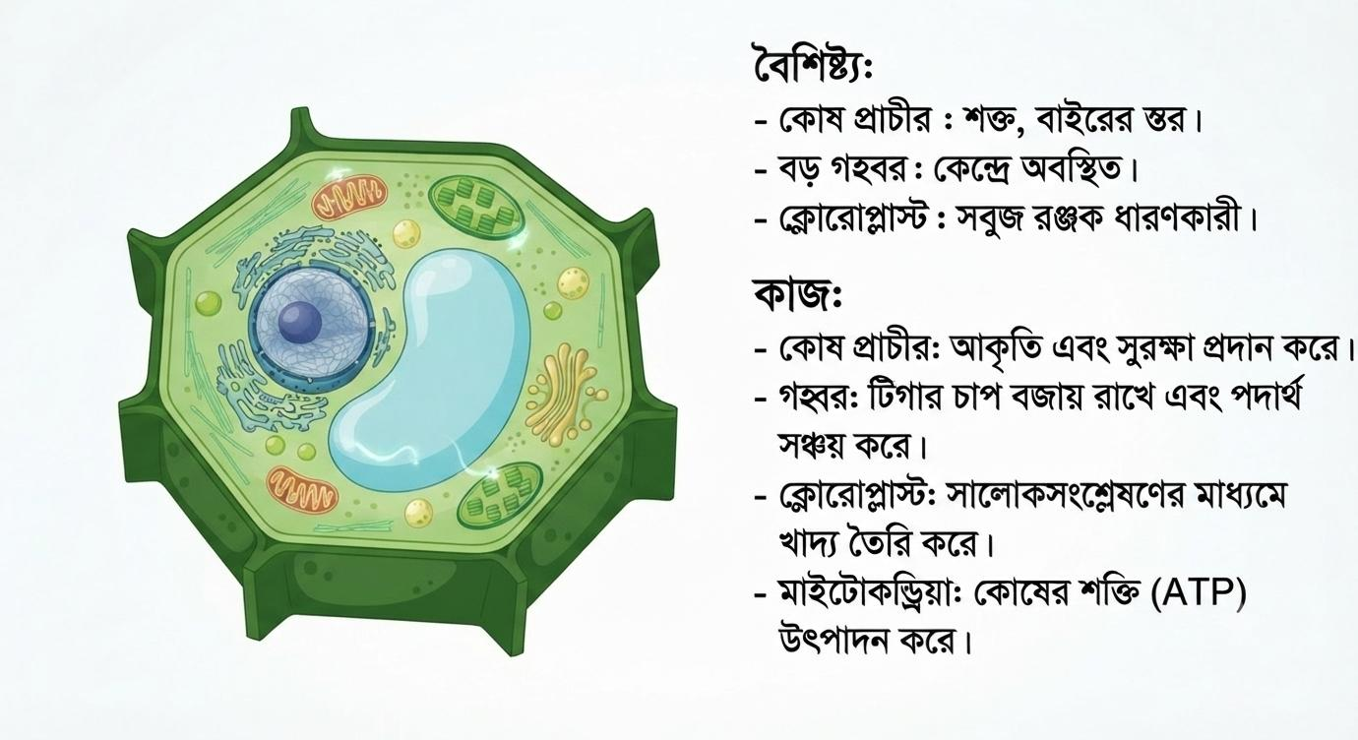
উদ্ভিদ কোষের গঠন ও কাজ

Slide 10
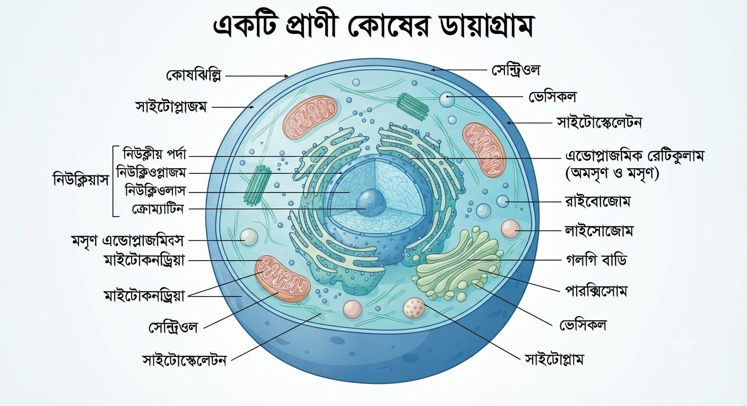

Slide 11
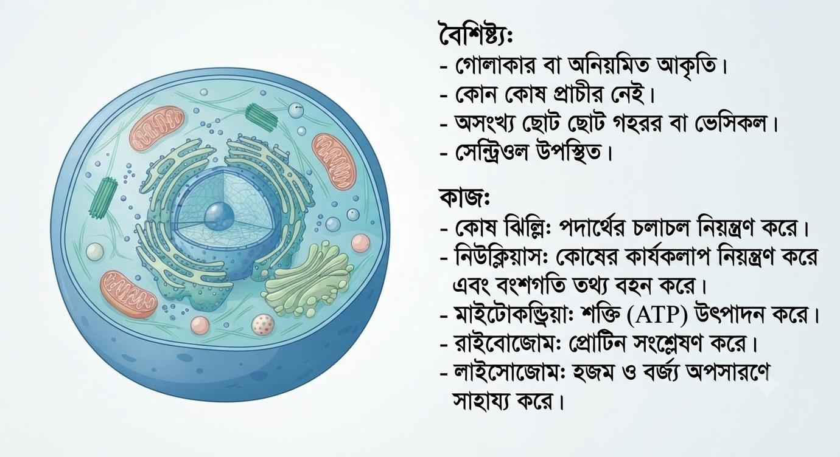
প্রাণি কোষের গঠন ও কাজ

Slide 12
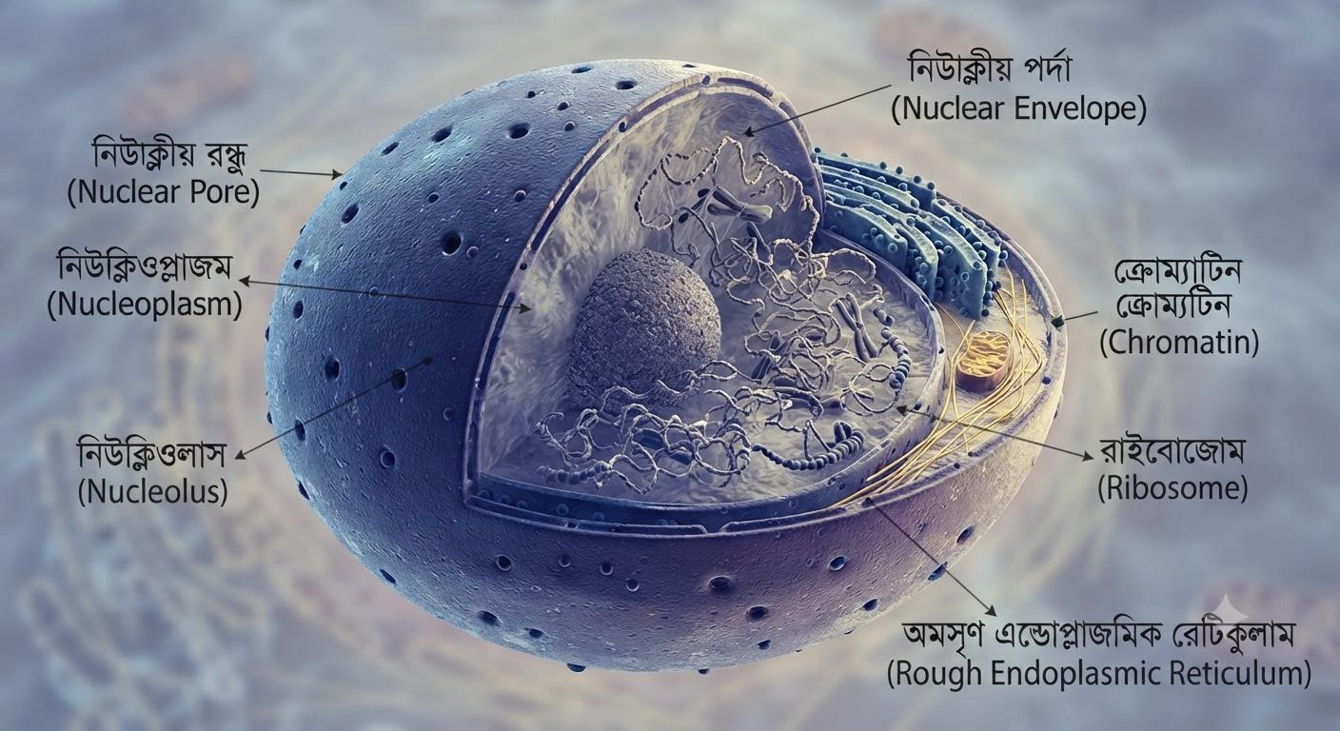
নিউক্লিয়াসের চিহ্ণত চিত্র

Slide 13
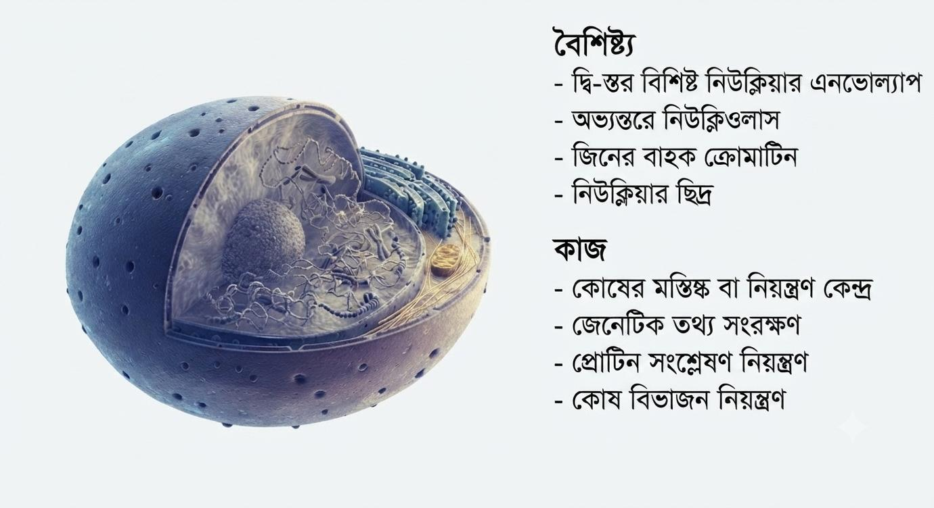
নিউক্লয়াসের বৈশিষ্ঠ্য ও কাজ

Slide 14
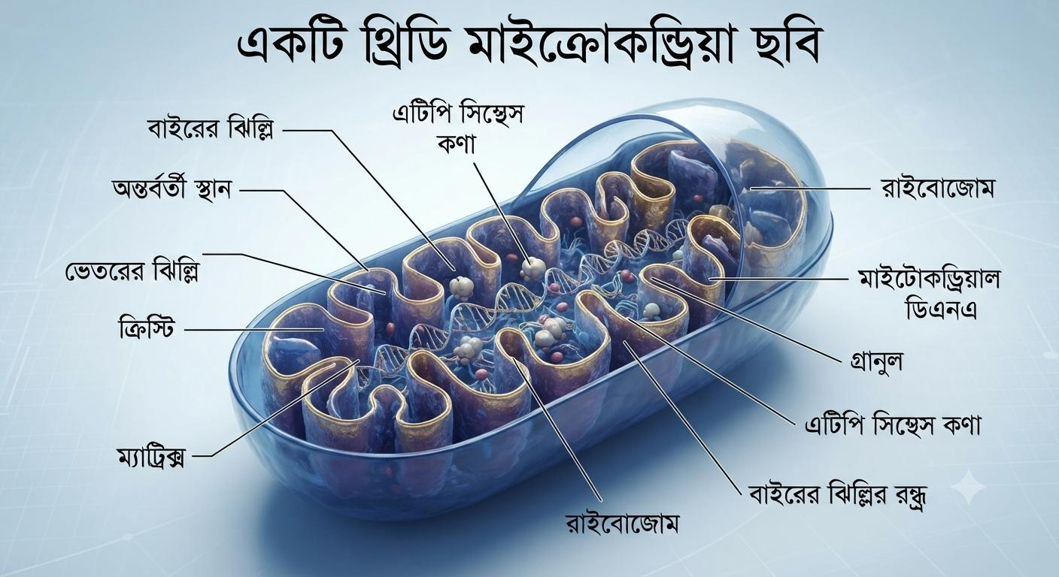

Slide 15
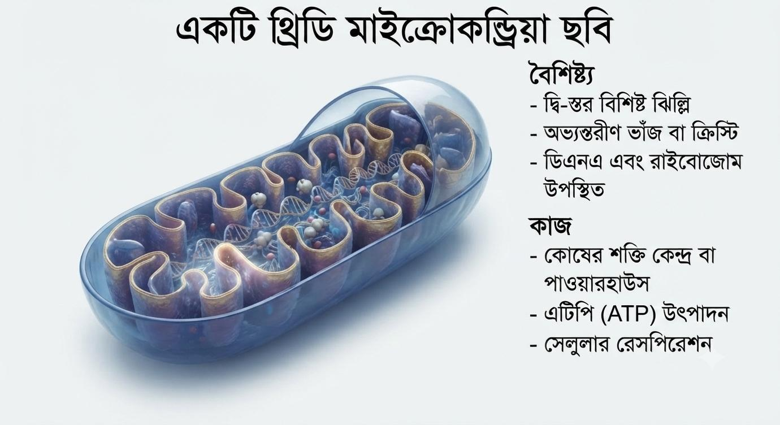

Slide 16
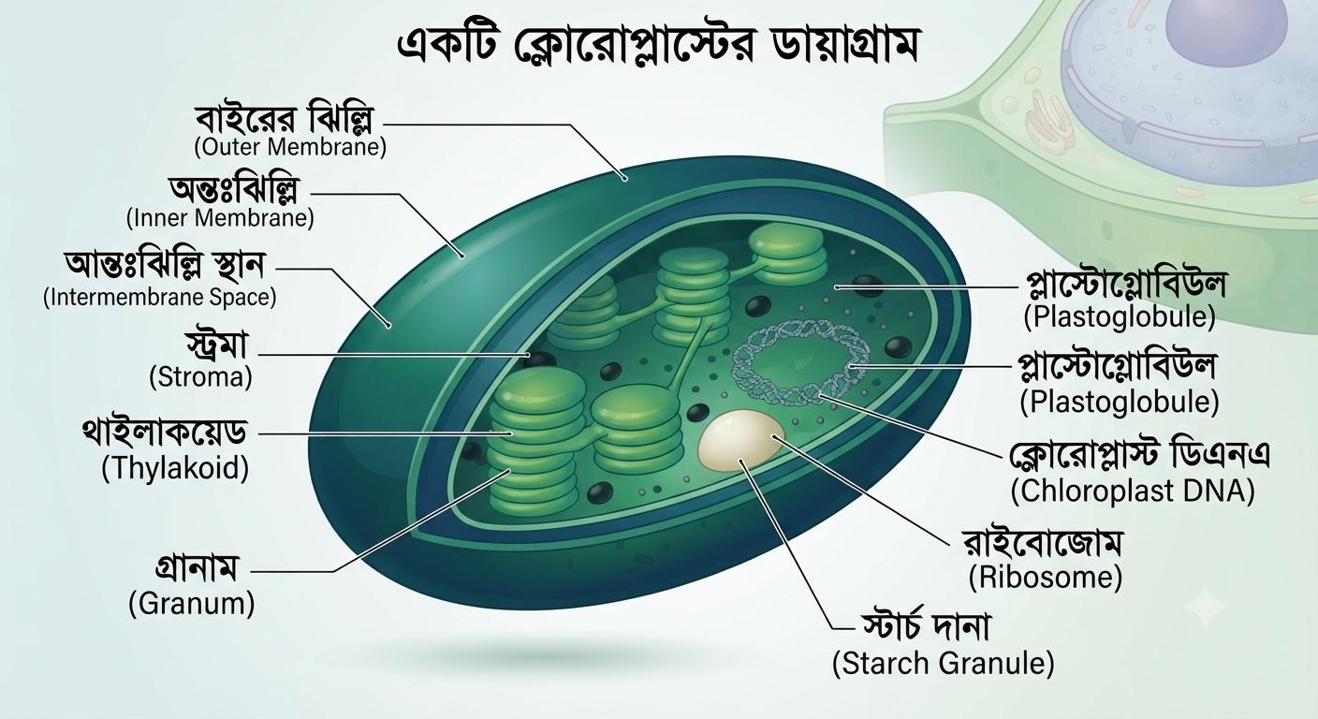

Slide 17
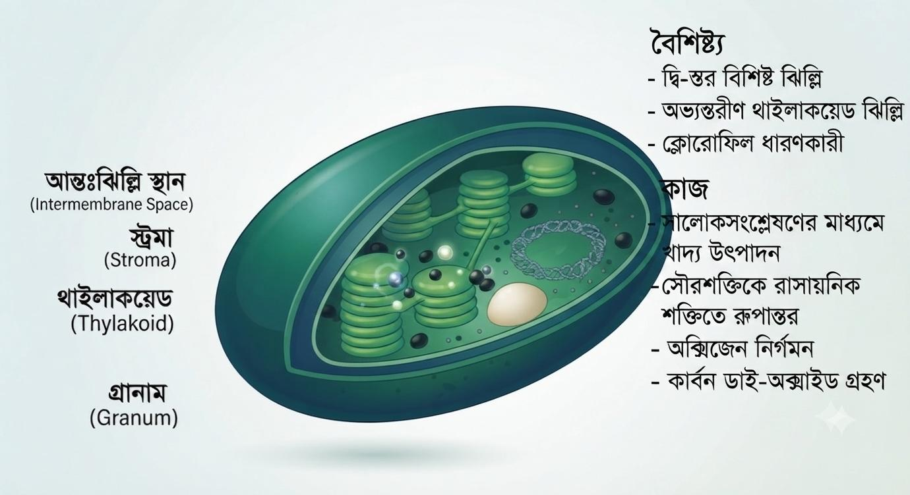
ক্লোরোপ্লাস্টের বৈশিষ্ঠ্য ও কাজ

Slide 18

বাড়ির কাজ

Slide 19
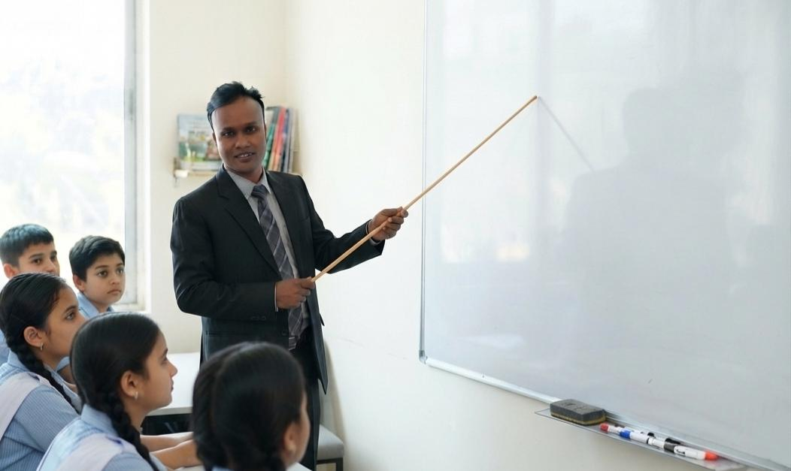
উদ্ভিদ ও প্রাণি কোষর চিহ্নিত চিত্র অংকন করবে।

Slide 20

ধন্যবাদ

